Slide 1
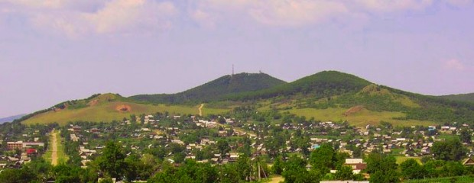
«Их именами названы улицы»
«Их именами
названы улицы»
19сентября

Slide 2
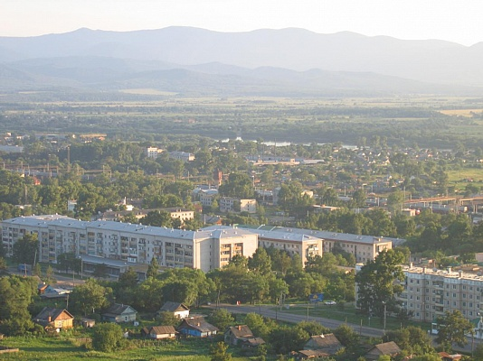
9 ноября 1938 года
ПОСЕЛОК БИКИН СТАЛ ГОРОДОМ

Slide 3
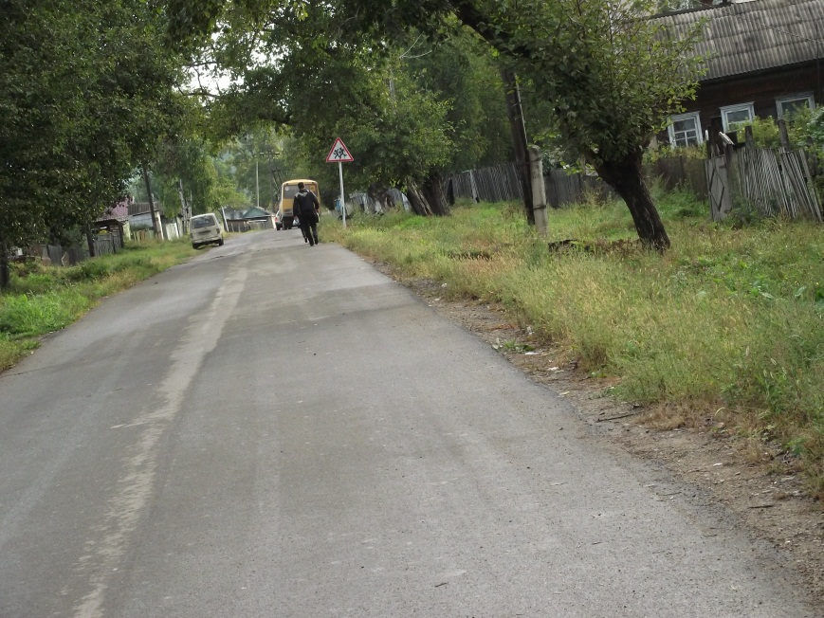
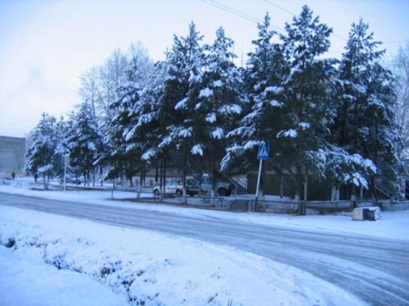
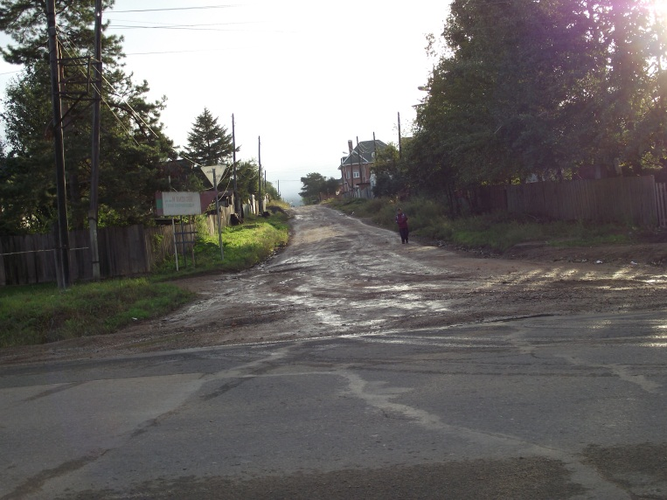
УЛИЦЫ Города

Slide 4
Их именами улицы назвали
Но столько улиц в мире не найти,
Чтобы в веках перед людьми предстали Все вехи легендарного пути.

Slide 5
А какие из улиц носят имена людей, названы в честь людей?

Slide 6
ПОЗЕВАЛКИН Николай Михайлович
24 марта 1945 года старшему сержанту Н. М. Позевалкину было посмертно присвоено звание Героя Советского Союза

Slide 7
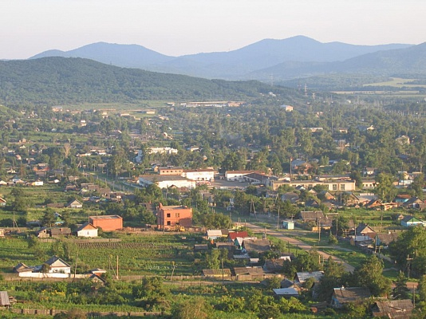

Slide 8
МАТРОНИН Василий Иванович
1904-1944
Герой Советского Союза

Slide 9
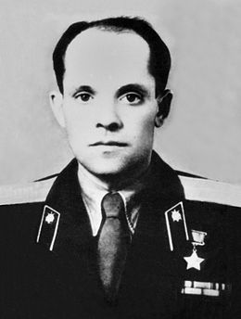
Зачеславский Василий Никифорович
6.07.1924 — 1.01.1969
1943
Герой Советского Союза

Slide 10
Ведь и в мирное время люди совершали великие деяния? Какие улицы названы в честь этих людей и чем они славны?

Slide 11
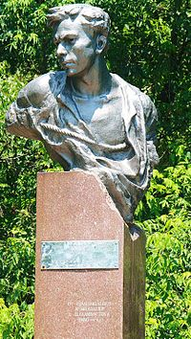
Виталий Борисович Баневур (Бонивур)
(1902 — 17
сентября? 1922
участник Гражданской войны на Дальнем Востоке, герой-комсомолец.

Slide 13
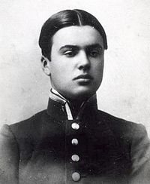
Серге́й Гео́ргиевич Лазо́
участник Гражданской войны

Slide 15
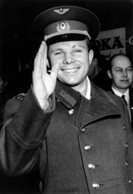
Ю́рий Алексе́евич Гага́рин
совершивший полёт в космическое пространство 12 апреля 1961 года.[2].

Slide 16
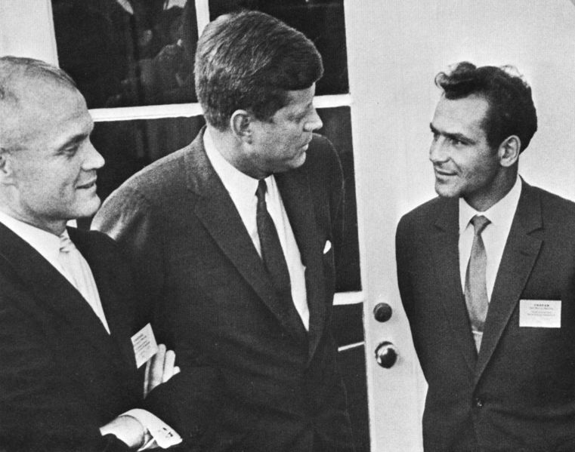
Ге́рман Степа́нович Тито́в (1935—2000)
совершил длительный космический полёт
Герой Советского Союза 1961 год

